Slide 1

DESENVOLVIMENTO DE UM SISTEMA WEB PARA A GESTÃO INTEGRADA DE PEDIDOS, FICHAS TÉCNICAS E STOCK NUMA COZINHA DE RESTAURANTE
INSTITUTO SUPERIOR POLITÉCNICO CARDEAL DOM ALEXANDRE DO NASCIMENTO
ISPCAN – MALANJE
CURSO DE ENGENHARIA INFORMÁTICA
Autora: Luisa Gaspar Catendo
Orientador: Osvaldo Queta, Eng.
Malanje/2026

Slide 2

INTRODUÇÃO
INTRODUÇÃO
A evolução tecnológica tem impulsionado a modernização das instituições, pois o controlo manual já não dá conta das exigências actuais. A implementação de um sistema web permite integrar o registo de serviços e a facturação, trazendo mais agilidade e confiança nos dados e minimizar as dificuldades reais vividas no terreno pelos técnicos. Este trabalho, além de prático, é um contributo académico que une a engenharia de software à gestão do dia-a-dia.
A evolução das Tecnologias de Informação e Comunicação (TIC) tem contribuído para a modernização dos processos de gestão nos restaurantes.
Actualmente, muitas cozinhas ainda realizam o controlo de pedidos, fichas técnicas e stocks de forma manual ou através de ferramentas separadas.
Esta realidade pode provocar atrasos, erros de registo, desperdício de ingredientes e dificuldades no controlo das informações.
Deste modo, torna-se importante utilizar um sistema web que permita integrar e facilitar a gestão dos principais processos da cozinha.

Slide 3


Problema de Investigação
PROBLEMÁTICA
  A oficina MM tem enfrentado alguns problemas no momento de cadastros de clientes e veículos por serem feitos de forma manual. Uma oficina mecânica é um estabelecimento responsável pela manutenção, diagnóstico e reparação de veículos, garantindo que estes funcionem correctamente e com segurança.
Actualmente, em algumas cozinhas de restaurantes, a gestão dos pedidos, fichas técnicas e stocks apresenta dificuldades, tais como:
Registo manual dos pedidos;
Dificuldade no acompanhamento do estado dos pedidos;
Falta de integração entre pedidos e fichas técnicas;
Dificuldade no controlo das entradas e saídas de ingredientes;
Risco de desperdício e ruptura de stock;
Informações dispersas, dificultando a tomada de decisões.
Pergunta: como um sistema informatizado pode melhorar a gestão da oficina?

Slide 4


Objectivo Geral
Pergunta de partida
Desenvolver um sistema de gestão de oficina
Objectivos Específicos
Como o desenvolvimento de um sistema web integrado pode melhorar a gestão de pedidos, fichas técnicas e stock numa cozinha de restaurante?
Identificar o sistema de informação da empresa
Gerir Clientes (Adicionar, Eliminar, Actualizar)
Propor E Implementar Um Sistema De Gestão De Oficina

Slide 5


Justificativa
JUSTIFICATIVA
A escolha do tema une o desejo pessoal de criar um sistema de gestão à vontade de apoiar a comunidade académica com boas práticas de programação. O trabalho servirá de base para consultas de outros estudantes e ajudará a modernizar a oficina do mestre manuel, que presta serviços essenciais no terreno. No fundo, o sistema responde a uma necessidade urgente de organizar o negócio.
A escolha do tema justifica-se pelo objetivo de aplicar conhecimentos de Informática — especialmente em desenvolvimento web, bases de dados e engenharia de software — na criação de uma solução prática para apoiar a organização de uma cozinha de restaurante. O sistema digital proposto permitirá melhorar o controlo de pedidos, a gestão de ingredientes e a comunicação entre os profissionais, contribuindo para reduzir desperdícios e otimizar recursos. Além de beneficiar gestores e cozinheiros, o projeto tem valor académico e profissional, demonstrando a aplicação concreta da Engenharia Informática na digitalização de processos organizacionais. Quer que eu também simplifique em formato de resumo académico ou em justificativa profissional?
Teoria de suporte
Baseado na teoria geral dos sistemas de Bertalanffy (1968): Um sistema é um conjunto de elementos interligados que recebem entradas, processam e produzem saídas.

Slide 6



Objectivo geral
Instituto Superior Politécnico Dom Alexandre Cardeal do Nascimento
DEPARTAMENTO DE ENGENHARIAS
Desenvolver um sistema web para a gestão integrada de pedidos, fichas técnicas e stock numa cozinha de restaurante.

Slide 7
Objectivos específicos
Instituto Superior Politécnico Dom Alexandre Cardeal do Nascimento
DEPARTAMENTO DE ENGENHARIAS
Projectar uma interface web intuitiva, responsiva e adequada aos utilizadores;
Identificar as necessidades relacionadas com a gestão de pedidos, fichas técnicas e stock;
Integrar o controlo de stock com os pedidos e ingredientes utilizados na preparação dos pratos.
Implementar funcionalidades para o registo e acompanhamento de pedidos, gestão de pratos e fichas técnicas;

Slide 8
Fundamentação teórica
Sistema
Segundo Bertalanffy (2010), um sistema é um conjunto de elementos inter-relacionados que interagem entre si para alcançar um objectivo comum.
Sistema Web
Segundo Pressman (2021), um sistema web é uma aplicação disponibilizada através de uma rede e acedida por meio de um navegador, permitindo aos utilizadores executar diferentes funcionalidades.
Gestão de Pedidos
A gestão de pedidos corresponde ao conjunto de processos relacionados com o registo, acompanhamento, preparação e conclusão dos pedidos realizados pelos clientes.

Slide 9
Fundamentação teórica
Instituto Superior Politécnico Dom Alexandre Cardeal do Nascimento
DEPARTAMENTO DE ENGENHARIAS
Ficha Técnica
A ficha técnica é um instrumento utilizado para especificar os ingredientes, quantidades, modo de preparação e demais informações necessárias para a produção de um determinado prato.
Stock
O stock corresponde ao conjunto de ingredientes e materiais disponíveis para utilização na cozinha, sendo necessário controlar as suas entradas, saídas e quantidades disponíveis.
Restaurante
O restaurante é um estabelecimento destinado à preparação e comercialização de refeições e bebidas, envolvendo diferentes processos de atendimento, produção e gestão.

Slide 10

Estrutura do trabalho
Fundamentação metodológica
Capítulo I – Enquadramento teórico-conceptual: apresenta as definições de termos e conceitos bem como as principais teorias que sustentam o trabalho.
Capítulo II - Fundamentação Metodológica: apresenta o campo de estudo, tipo de modelo de pesquisa, população e amostra e as técnicas de recolha de dados.
Capítulo III - Análise, interpretação apresentação Dos Resultado: faz a descrição dos resultados obtidos como o desenvolvimento do sistema.
  Pesquisa aplicada
  Pesquisa quali-quantitativa
Natureza
Métodos
Abordagem
  Pesquisa Descritiva
  Pesquisa Bibliográfica
Técnica de pesquisa
  Questionário;
  Observação.

Slide 11


CAPÍTULO II: FUNDAMENTAÇÃO METODOLÓGICA
Desenvolvimento de Software

Slide 12
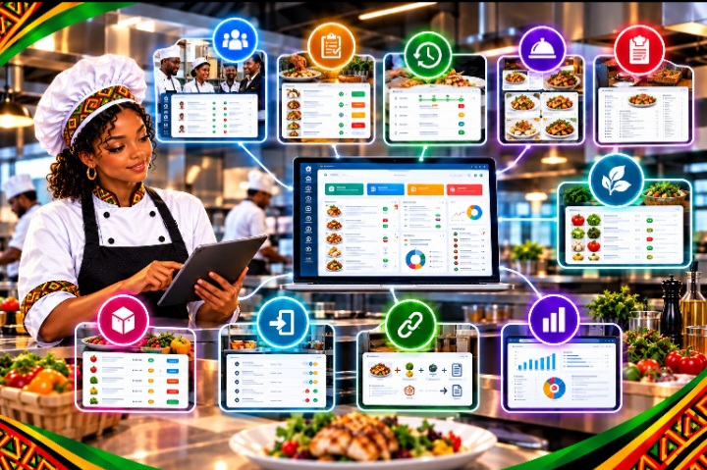

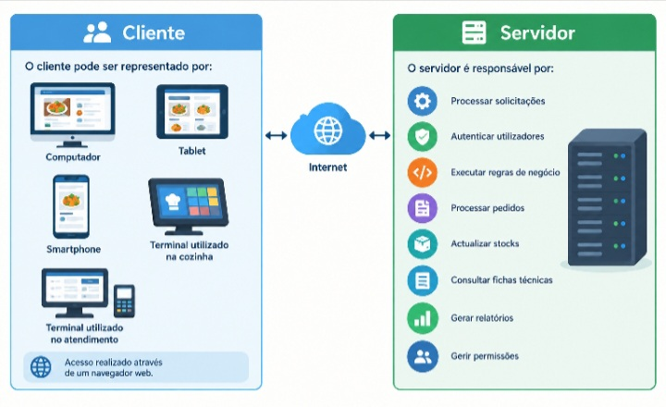
CAPÍTULO I: ENQUADRAMENTO TEÓRICO-CONCEPTUAL
MODELO DE ARQUITECTURA DO SISTEMA

Slide 13
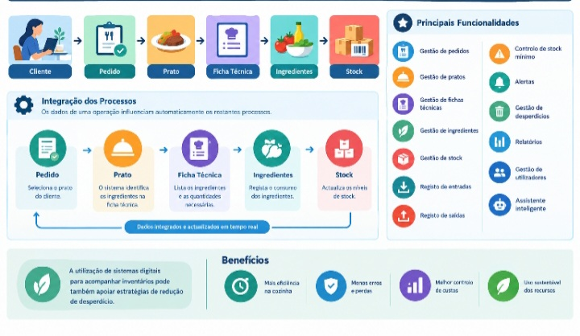
CAPÍTULO I: ENQUADRAMENTO TEÓRICO-CONCEPTUAL
MODELO DE IMPLEMENTAÇÃO

Slide 14
CAPÍTULO I: ENQUADRAMENTO TEÓRICO-CONCEPTUAL
Sistema Proposto
O sistema desenvolvido tem como finalidade integrar os principais processos da cozinha do restaurante numa única plataforma web.
Entre as principais funcionalidades encontram-se:
Gestão de utilizadores;
Registo e gestão de pedidos;
Acompanhamento do estado dos pedidos;
Cadastro de pratos;
Criação e gestão de fichas técnicas;
Cadastro de ingredientes;
Controlo de stock;
Registo de entradas e saídas;
Associação entre pedidos, pratos, fichas técnicas e ingredientes;
Consulta de informações e relatórios.

Slide 15


DEFINIÇÃO DE TERMOS E CONCEITOS
Apresentação do sistema
Sistema
Sistema de gestão
Oficina
Segundo César (2017, p.25), Gestão de processos “representa um tipo de gestão específica, no caso, a gestão de processos, onde se busca entender os processos que são geridos pela organização”.
A palavra oficina define o local de uma actividade laboral, principalmente manual ou artesanal, tal como a que se desenvolve para fabricar algo
De acordo com Priberam (2024), a palavra implementação deriva do verbo implementar, que vem do latim implementum, que significa completar, indica ação ou efeito, formando assim o termo que designa o acto de executar ou realizar algo.
funcionalidades encontram-se:

Slide 16


Conclusão
Breve abordagem histórica das oficinas
No contexto específico da oficina automóvel, a sua origem está associada ao aparecimento do automóvel no final do século XIX. Conforme Gomes e Silva (2016), à medida que os veículos se tornaram mais complexos e amplamente utilizados, surgiu a necessiade de espaços especializados para manutenção, diagnóstico e reparação, dando origem às primeiras oficinas automóveis.
Com o desenvolvimento do sistema, foi possível propor uma solução para melhorar a gestão dos pedidos, fichas técnicas e stock numa cozinha de restaurante.
A integração destas áreas permite centralizar as informações, facilitar o acompanhamento dos pedidos, melhorar o controlo dos ingredientes e reduzir tarefas manuais.
Desta forma, o sistema contribui para uma gestão mais organizada, eficiente e integrada dos processos da cozinha.

Slide 17


Sugestões
Desafios no sector de gestão de oficinas.
Desafios
  Obsolescência Rápida:
  Segurança da Informação:
  Competição Agressiva
Futuramente, poderão ser implementadas novas funcionalidades, tais como:
Painel de estatísticas e desempenho;
Módulo para clientes acompanharem os seus pedidos;
Relatórios financeiros e de consumo;
Integração com sistemas de pagamento;
Utilização de Inteligência Artificial para previsão de consumo e apoio à gestão.
Assim como comprar domínio para ter uma URL mais profissional

Slide 18


Tecnologias E FERRAMENTAS DE DESENVOLVIMENTO Utilizadas
HTML
CSS
JavaScript
PHP
Bootstrap
MySQL
XAMPP
Visual Studio Code

